Slide 1
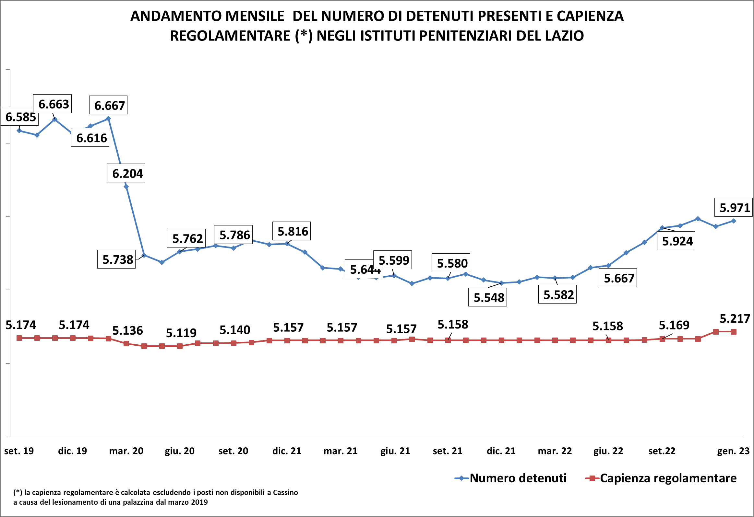
Fonte: elaborazioni di dati Dipartimento Amministrazione Penitenziaria (DAP)

Slide 2
Numero di persone detenute negli Istituti penitenziari in Italia
da gennaio 2021 a gennaio 2023
Fonte: elaborazioni di dati DAP

Slide 3
Dettaglio dei detenuti presenti negli istituti penitenziari del Lazio al 31/01/2023
Istituto | Tipo istituto | Capienza Regolamentare | POSTI effettivamente disponili (*) | Detenuti presenti al 31 gennaio |  | di cui stranieri
 |  |  |  | Totale | Donne
CASSINO | CC | 203 | 130 | 174 |  | 44
FROSINONE "G. PAGLIEI" | CC | 513 | 510 | 490 |  | 163
PALIANO- | CR | 156 | 153 | 66 | 4 | 4
LATINA | CC | 77 | 77 | 110 | 31 | 32
RIETI "N.C." | CC | 295 | 289 | 330 |  | 160
CIVITAVECCHIA "G. PASSERINI" | CR | 144 | 144 | 67 |  | 23
CIVITAVECCHIA "N.C." | CC | 357 | 311 | 486 | 31 | 238
ROMA "G. STEFANINI" REBIBBIA FEMMINILE | CCF | 275 | 268 | 324 | 324 | 120
ROMA "R. CINOTTI" REBIBBIA N.C.1 | CC | 1.173 | 1.078 | 1473 |  | 493
ROMA "REBIBBIA TERZA CASA" | CC | 172 | 132 | 65 |  | 13
ROMA "REBIBBIA" | CR | 445 | 317 | 278 |  | 49
ROMA "REGINA COELI" | CC | 628 | 628 | 996 |  | 500
VELLETRI - | CC | 412 | 409 | 519 |  | 162
VITERBO "N.C." | CC | 440 | 405 | 593 |  | 208
TOTALE |  | 5.217 | 4.778 | 5.971 | 390 | 2.209
(*) i posti effettivamente disponibili degli istituti del Lazio sono calcolati in base all’ultimo aggiornamento disponibile delle schede di trasparenza degli istituti consultabili sul sito del Ministero della Giustizia
Fonte: elaborazioni di dati DAP

Slide 4
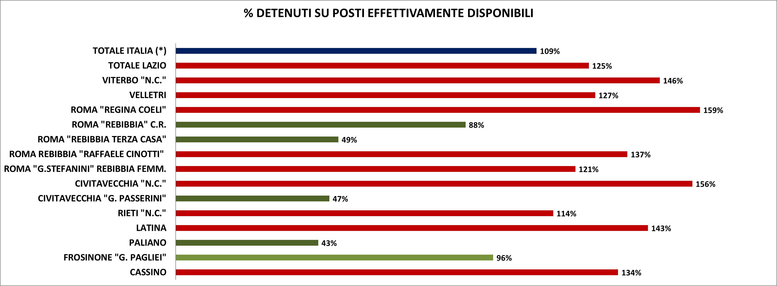
Tasso di affollamento negli istituti penitenziari del Lazio calcolato sul totale dei posti effettivamente disponibili al 31 gennaio 2023
(*) i posti effettivamente disponibili degli istituti del Lazio sono calcolati in base all’ultimo aggiornamento disponibile delle schede di trasparenza degli istituti consultabili sul sito del Ministero della Giustizia
(**) il tasso di affollamento in Italia è calcolato in base alla capienza regolamentare dichiarata dal DAP
Fonte: elaborazioni di dati DAP

Slide 5
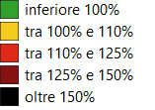
Tasso affollamento per regione e numero di detenuti presenti negli Istituti penitenziari d’Italia al 31 gennaio 2023
Fonte: elaborazioni di dati DAP

Slide 6
Detenuti per Posizione Giuridica In Italia e nel Lazio al 31 gennaio 2023
Fonte: elaborazioni di dati DAP

Slide 7
Percentuali di detenuti in attesa di primo giudizio in Italia e nel Lazio da dicembre 2017 gennaio 2023
Fonte: elaborazioni di dati DAP

Slide 8
Detenuti per Nazionalità In Italia e nel Lazio al 31 gennaio 2023
Fonte: elaborazioni di dati DAP

Slide 9
Detenuti per Genere in Italia e nel Lazio al 31 gennaio 2023
Fonte: elaborazioni di dati DAP

Slide 10
Detenute madri con figli al seguito presenti negli Istituti di Pena in Italia al 31 gennaio 2023
Regione | Istituto | Italiane |  | Straniere |  | Totale
di | di
detenzione | detenzione | Presenti | Figli al seguito | Presenti | Figli al seguito | Presenti | Figli al seguito
CAMPANIA | LAURO ICAM | 3 | 3 | 5 | 6 | 8 | 9
LAZIO | ROMA"G. STEFANINI" REBIBBIA FEMMINILE CCF | 0 | 0 | 1 | 1 | 1 | 1
LOMBARDIA | MILANO"F. DI CATALDO" SAN VITTORE CCF | 1 | 1 | 2 | 2 | 3 | 3
PIEMONTE | TORINO"G. LORUSSO L. CUTUGNO" LE VALLETTE CC | 0 | 0 | 1 | 1 | 1 | 1
PUGLIA | LECCE"N.C." CC | 1 | 1 | 0 | 0 | 1 | 1
VENETO | VENEZIA"GIUDECCA" CRF | 1 | 2 | 0 | 0 | 1 | 2
Totale |  | 6 | 7 | 9 | 10 | 15 | 17
Fonte: elaborazioni di dati DAP

